Slide 1
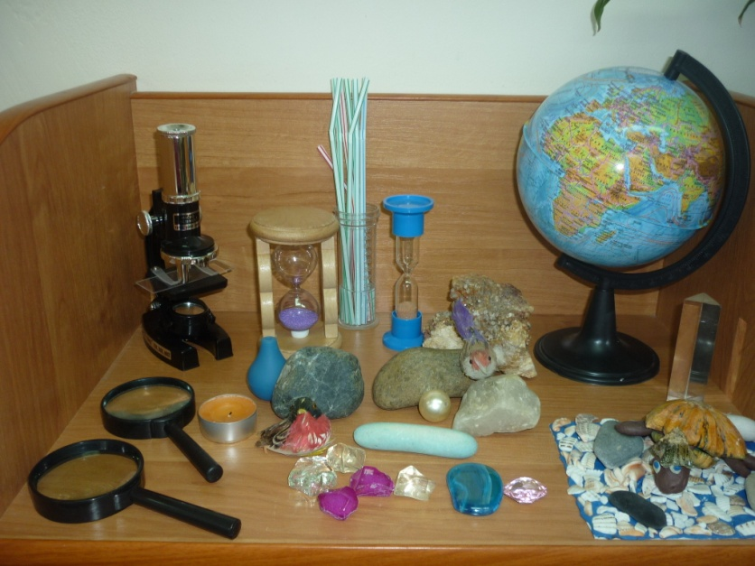
Оборудование опытно-экспериментальной деятельности:
1.Приборы-помощники: лупы, весы, песочные весы, компас, магниты..
2.Разнообразные сосуды из разных материалов.

